Slide 1
3.2.2 Типы карьерных автосамосвалов
Автосамосвалом называют автомобиль, у которого двигатель, шасси и кузов (грузовая платформа), разгружаются опрокидыванием назад (или набок), расположены на одной жесткой раме.
Автопоезд представляет собой тягач с одним или несколькими полуприцепами или прицепами, разгружающимися через дно, опрокидыванием назад или набок.
В соответствии с отечественным и зарубежным опытом автосамосвалы с механической трансмиссией (МТ) выпускаются, как правило, грузоподъемностью менее 20 т.

Slide 2
Так, на карьерах малой и средней мощности, в основном при разработке строительных горных пород, получили распространение автосамосвалы с механической передачей Минского автозавода МАЗ-5549 грузоподъемностью 8 т и геометрической вместимостью кузова 5,1 м³.
Этим же заводом выпущены автосамосвал грузоподъемностью 16 т геометрической вместимостью кузова 10,5 м³ и мощностью двигателя (ЯМЗ-238Д) 242,9 кВт (МАЗ-5516) и его модификация (МАЗ-55165) грузоподъемностью 15 т.
Применяются на карьерах автосамосвалы Кременчугского автозавода – КрАЗ-6510 грузоподъемностью 13,5 т, а также его модификация – КрАЗ-65055 грузоподъемностью 16 т.

Slide 3
Техническая характеристика автосамосвалов КрАЗ-65055 и КрАЗ-6510

Slide 4
Гидромеханическая трансмиссия (ГМТ) применяется у автосамосвалов грузоподъемностью 20-60 т.
Электромеханическая трансмиссия (ЭМТ) целесообразна при значительных грузоподъемностях – 100 т и выше.
На карьерах в РФ широко применяются самосвалы с гидромеханической и электромеханической трансмиссиями фирмы «БелАЗ», а для тяжелых дорожных условий – фирмы «МоАЗ».

Slide 5
Грузоподъемность автосамосвалов, выпускаемых ведущими мировыми фирмами

Slide 6
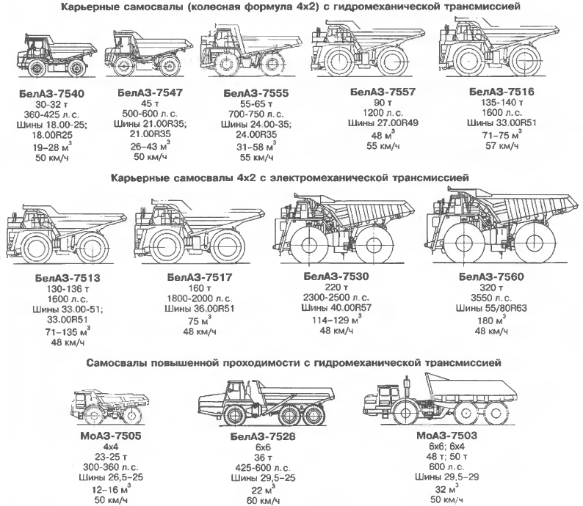
Технологические машины для горнодобывающих предприятий, выпускаемые фирмой «БелАЗ»

Slide 7
Полное использование геометрической вместимости кузова достигается при перевозке грузов насыпной плотностью ≈ 2 т/м³.
Выпускаются модификации автосамосвалов для перевозки угля, сланца и других сыпучих грузов с увеличенной вместимостью кузова, что обеспечивает более полное использование машины при транспортировании грузов насыпной плотностью γ_{р} = 1,25÷1,5 т/м³.

Slide 8
Для обеспечения плавности хода передняя ось и задний мост автомобиля подвешены на пневмогидравлических цилиндрах. Кузов – сварной ковшовый цельнометаллический. Подъем кузова осуществляется телескопическими гидроцилиндрами.
На автосамосвале различают рабочую тормозную систему – барабанные тормоза на всех колесах с пневматическим приводом, стояночную (запасную) – барабанный тормоз на ведущем валу главной передачи, вспомогательную – гидравлический (электрический) тормоз-замедлитель на ведущем валу коробки передач.

Slide 9
Выпускаемый Могилевским автозаводом автосамосвал с гидромеханической передачей (МоАЗ-7505) грузоподъемностью 23 т (МоАЗ-750511) и 25 т (МоАЗ-75054) при геометрической вместимости кузова 12-16 м³ и мощности двигателя 220-265 кВт может быть использован для работы с экскаваторами, имеющими ковш вместимостью до 4 м³. Автосамосвал имеет высокую проходимость (колесная формула 4×4), маневренность и применяется на карьерах средней производительности с тяжелыми дорожными условиями.

Slide 10
Автосамосвалы фирмы «БелАЗ» с гидромеханической передачей семейства БелАЗ-7540

Slide 11
Автосамосвалы фирмы «БелАЗ» с гидромеханической трансмиссией семейства БелАЗ-7547 грузоподъемностью 45 т

Slide 12
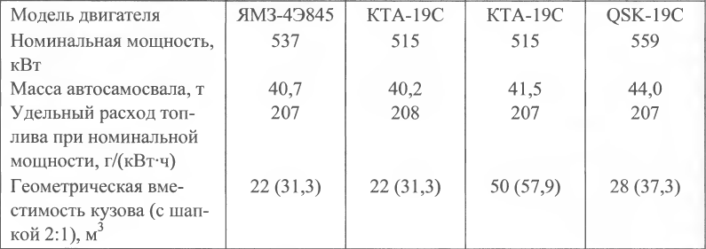
Автосамосвалы семейства «БелАЗ» с гидромеханической трансмиссией серии 7555 грузоподъемностью 55-65 т

Slide 13
Автосамосвалы фирмы «БелАЗ» с электромеханической трансмиссией серии БелАЗ-7549 грузоподъемностью 80 т и серии БелАЗ-7514 грузоподъемностью 120 т

Slide 14
Автосамосвалы серии БелАЗ-7513 грузоподъемностью 130-136 т различных модификаций

Slide 15
Автосамосвалы фирмы «БелАЗ» с электромеханической трансмиссией серии БелАЗ-7521 и БелАЗ-7530

Slide 16
Для условий бездорожья на грунтах с низкой несущей способностью фирмой «БелАЗ» создан шарнирно сочлененный самосвал БелАЗ-7528 грузоподъемностью 36 т, вместимостью (геометрической) кузова 16 м³, с шапкой 22 м³. Собственная масса самосвала 33 т, мощность дизеля – 312-440 кВт.
На базе выпускаемого ранее автосамосвала БелАЗ-75191 (q = 110 т) были созданы образцы дизель-троллейвозов БелАЗ-75195, на которых дополнительно установлены два токоприемника ТТ-1 пантографного и штангового типов.

Slide 17
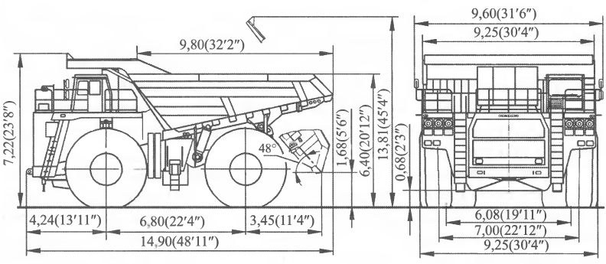
Разработаны компоновочные и технические решения самосвала БелАЗ-7560 грузоподъемностью 560 т.
Автосамосвал БелАЗ-7560
(в скобках указана длина в футах и дюймах)

Slide 18
В семействе автосамосвалов грузоподъемностью 45 т выпускается несколько модификаций машин с дизельными двигателями разных фирм и платформами разной вместимости. Предусмотрена поставка автосамосвалов с платформами увеличенной вместимости:
платформа с задним бортом с геометрической вместимостью кузова 29,5 м³ (с шапкой – 33,9 м³);
платформа для перевозки легких сыпучих грузов, в том числе каменного угля, с геометрической вместимостью кузова 35,9 м³ (с шапкой – 43,3 м³)

Slide 19
До последнего времени Белорусский автозавод выпускает автосамосвалы с электромеханической трансмиссией грузоподъемностью 80 и 120 т.
Автосамосвалы грузоподъемностью 120 т предполагается заменять более производительными машинами БелАЗ-7513.
Выпускаются также автосамосвалы грузоподъемностью 180-190 и 200 т, но на смену им появились автосамосвалы более высокого технического уровня – БелАЗ 75306 грузоподъемностью 220 т.

Slide 20
Автосамосвалы концерна Komatsu

Slide 21
Автосамосвалы концерна Caterpillar

Slide 22
Автосамосвалы концерна Terex

Slide 23
Автосамосвалы концерна Terex

Slide 24
Автосамосвалы Komatsu используют оба типа трансмиссий (например, HD1200 – электромеханическую, а HD1600 – гидромеханическую передачи) с колесной формулой 4×2.
Автосамосвалы Caterpillar имеют механическую передачу и колесную формулу 4×2.
Автосамосвалы фирмы Terex выпускаются грузоподъемностью от 32 до 363 т.

